Slide 1
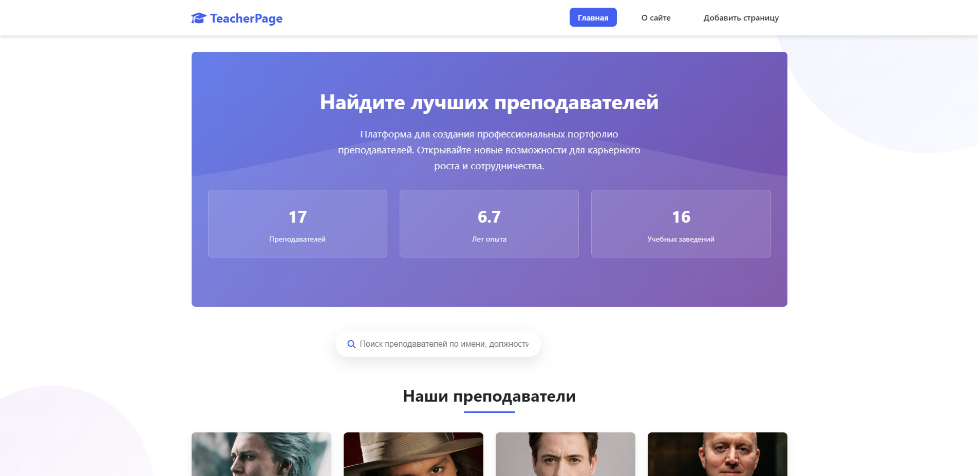
ЧУПОО ТЕХНИКУМ БИЗНЕС И ПРАВО
Курсовая работа
На тему:
РАЗРАБОТКА СЕРВЕРНОЙ ЧАСТИ ВЕБ-ПРИЛОЖЕНИЯ «ПЕРСОНАЛЬНЫЕ СТРАНИЦЫ ПРЕПОДАВАТЕЛЕЙ»
Подготовил: Григорьев Д. В.
Студент группы ИС-4
Специальность: 09.02.07
Информационные системы и программирование
Руководитель: Мартыненко В.А
г. Белореченск 2025

Slide 2
Цели и актуальность
Цель:
Повышение эффективности управления персональными страницами преподавателей
Актуальность:
В современной образовательной среде цифровая презентация педагогического состава является ключевым элементом открытости и доступности учебного заведения.

Slide 3
Задачи
Задачи исследования:
изучить особенности функционирования веб-приложения;
рассмотреть ряд существующих разработок для решения поставленной цели;
выбрать метод реализации работы автоматизированных процессов информационной системы;
разработать информационную систему;
протестировать разработанную информационную систему;

Slide 4
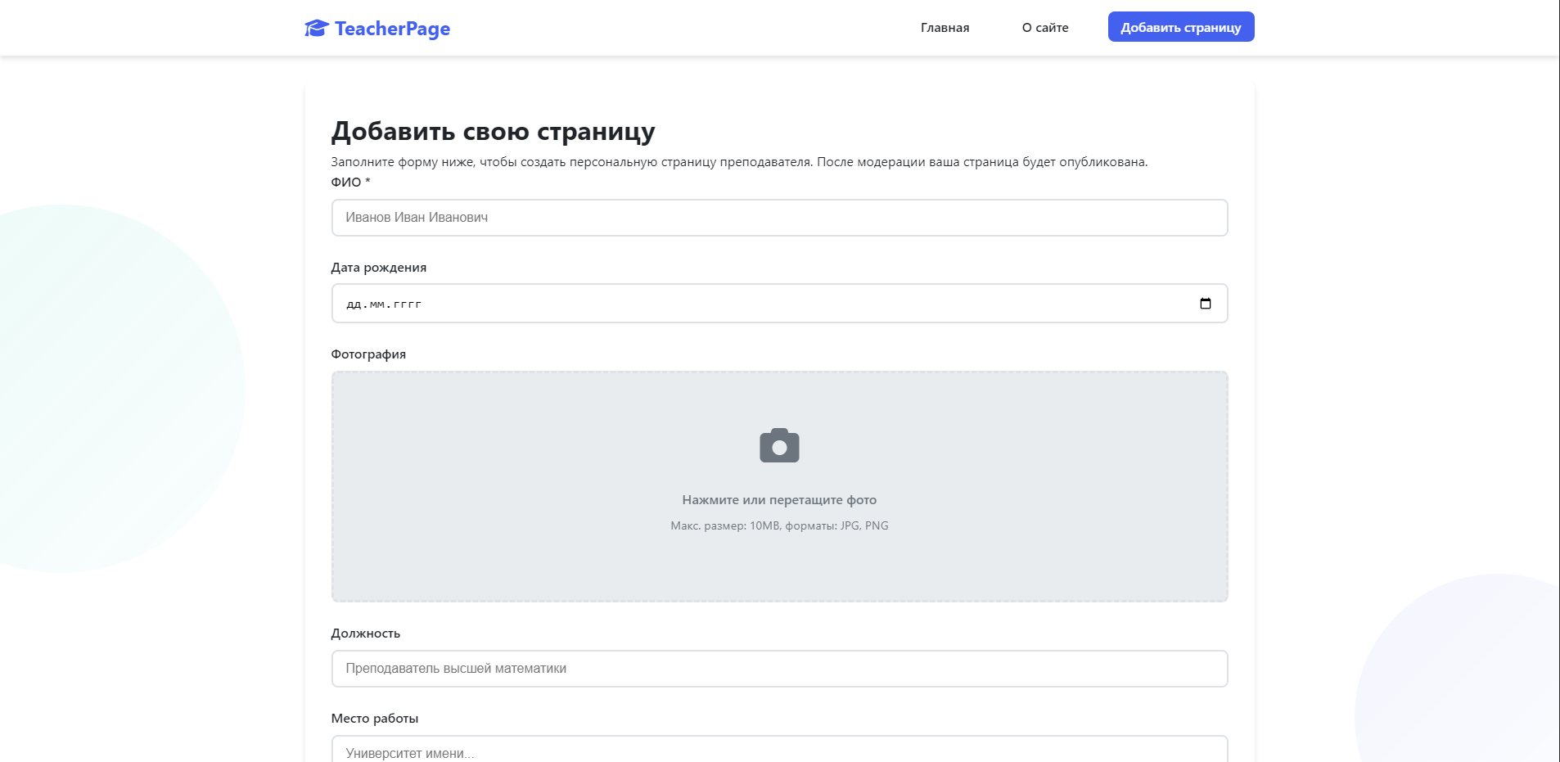
Анализ предметной области
Цель: упростить создание и управление страницами через систему заявок.
Ключевые функции:
Для пользователей: подача заявок на создание страниц.
Для модераторов: проверка заявок и управление готовыми страницами.
Для администраторов: полный контроль над контентом и пользователями.
Преимущества:
Интуитивно понятный интерфейс.
Надежность, эффективное управление.

Slide 5
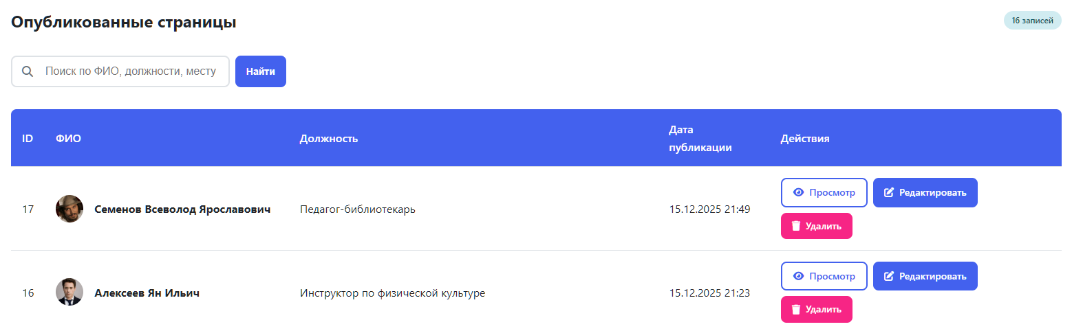
Методы реализации процесса проектирования
Автоматизация процессов:
Работа с персональными страницами (добавление, редактирование, удаление, поиск).
Управление жизненным циклом заявок (создание, проверка, утверждение/отклонение).
Обработка отзывов.
Ключевые возможности:
Для пользователей: создание заявок и отзывов.
Для модераторов: полный цикл работы с заявками.
Для администраторов: управление страницами, отзывами и другими администраторами.
Требования к системе:
Максимальная работоспособность и надежность.
Технологичность и простота обслуживания.

Slide 6
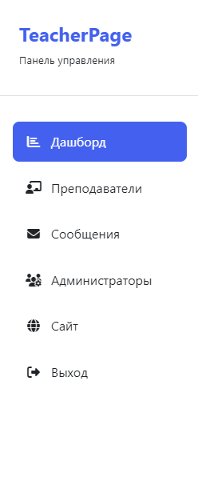
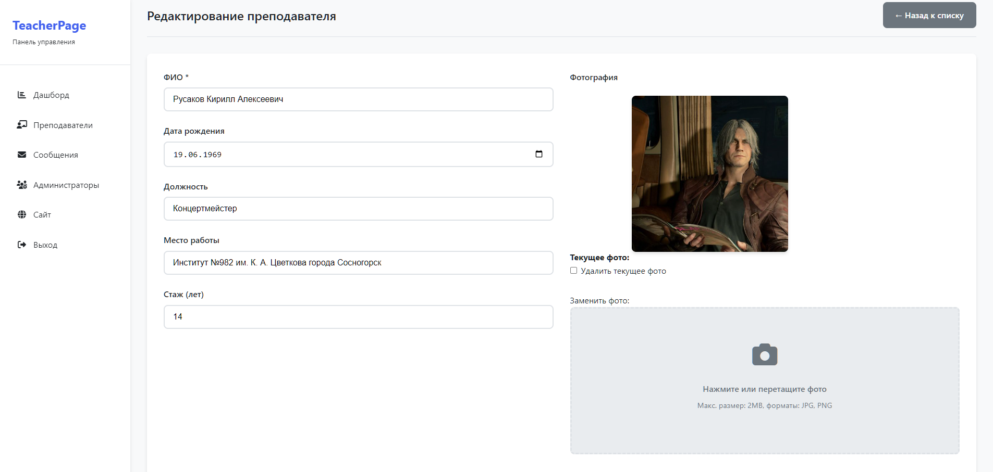
Требования к системе
Серверная часть (Модули):
Авторизация
Управление страницами преподавателей
Управление заявками
Управление отзывами
Управление администраторами
Клиентская часть (Интерфейсы):
Административная панель
Интерфейс создания/редактирования страницы

Slide 7
Обоснование проектных решений
Тип: Клиент-серверная (3-звенная)
Клиент (представление)
Сервер приложения (бизнес-логика)
Сервер БД (управление данными)
Преимущества: Гибкость, безопасность, производительность, масштабируемость.
База данных: MySQL – для хранения и управления данными приложения.
Роли | Основные функции
Главный администратор | Полное управление системой: администраторами, страницами, заявками, отзывами.
Администратор | Управление заявками, страницами преподавателей, отзывами.
Пользователь | Подача заявок на создание страниц, написание отзывов.

Slide 8
Сущности и таблицы базы данных
Сущность | Таблица | Содержание
Персональные страницы | Teacher_pages | Информация о преподавателях
Заявки | Submissions | Данные заявок на создание страниц
Отзывы | Contacts | Обратная связь пользователей
Социальные сети | Social_links | Ссылки на соцсети преподавателей
Администраторы | Admins | Учетные данные и доступы
Капча | Captcha | Данные сессий для проверки

Slide 9
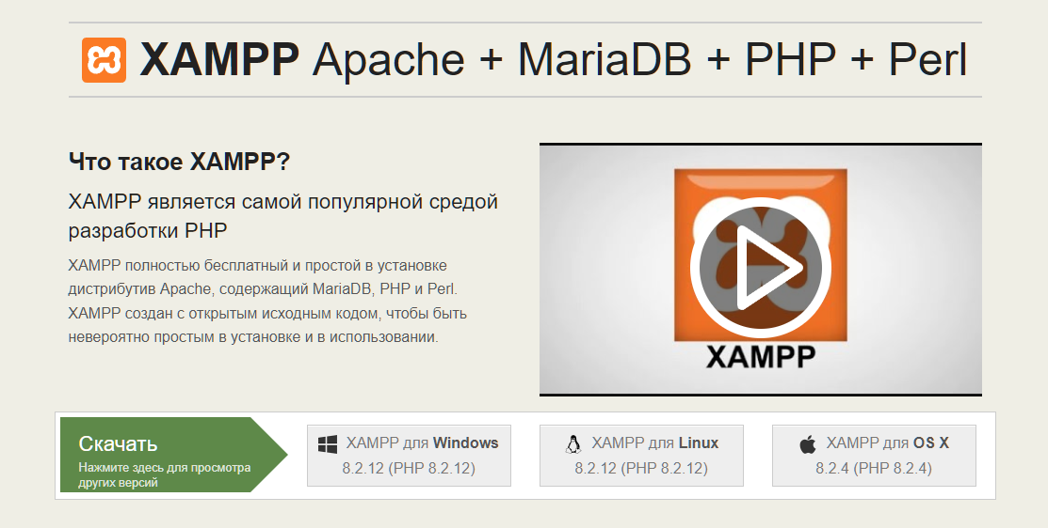
Установка и настройка среды разработки
Среда разработки: PhpStorm, VS Code или Sublime Text.
Серверное окружение: Рекомендуется установить XAMPP (включает Apache, MySQL, PHP и Perl) для быстрой настройки рабочего окружения.
Альтернатива (пошагово):
Установить Apache, MySQL и PHP по отдельности через пакетные менеджеры (apt-get, yum, Homebrew) или с официальных сайтов.
Настроить связку Apache + PHP и подключение PHP к MySQL.

Slide 10
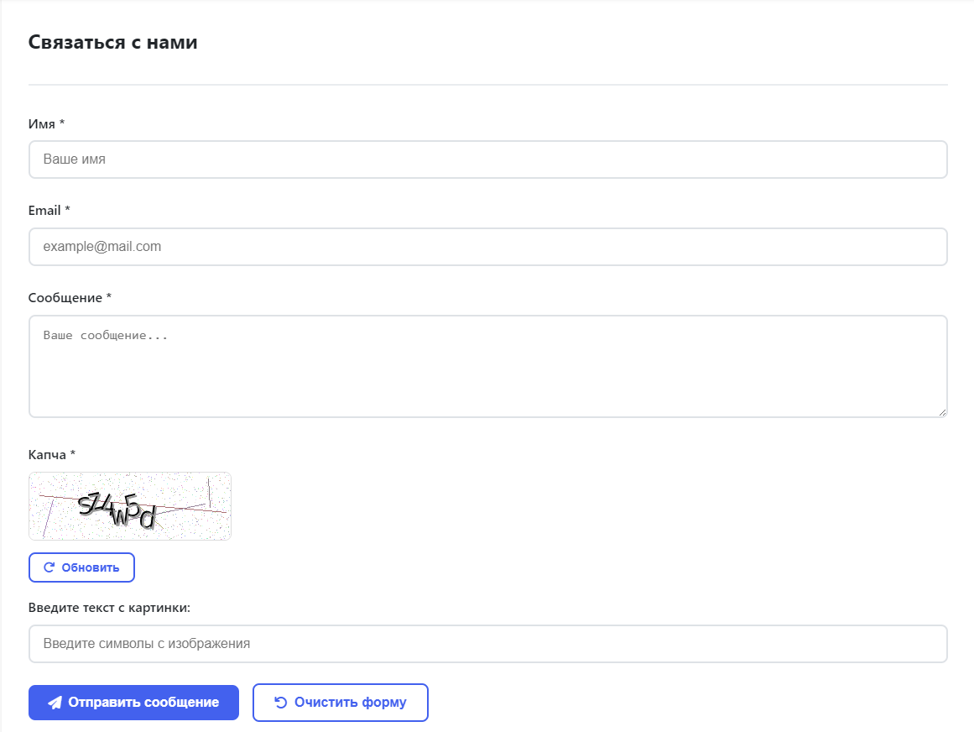
Функционал пользователей
Оставить отзыв:
Через вкладку «О сайте».
Форма включает капчу для защиты от спама.
Валидация ввода с уведомлением об ошибках/успехе.
Подать заявку на страницу преподавателя:
Через вкладку «Добавить страницу».
Обширная форма с данными преподавателя и капчей.
Валидация полей. Успешная отправка → заявка на модерации.

Slide 11
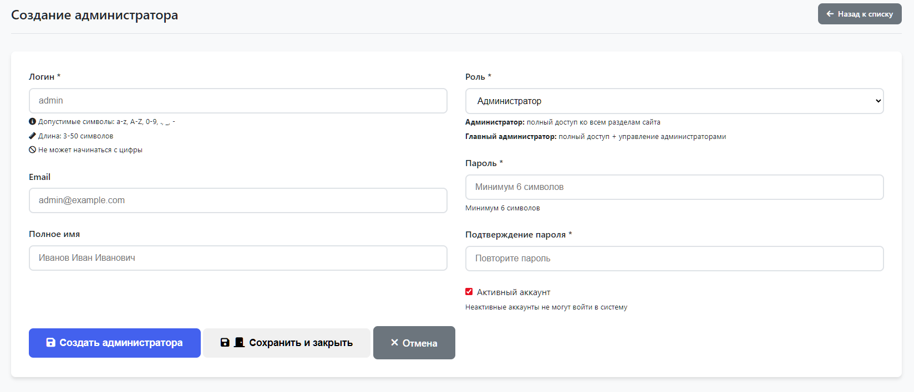
Функционал администраторов
Добавление данных (преподаватели, администраторы):
Кнопка «Добавить» → форма для заполнения.
Валидация данных. Успешное создание → запись появляется на сайте.
Редактирование данных (преподаватели, администраторы):
Выбор записи → кнопка «Редактировать».
Форма предзаполняется текущими данными.
Валидация. Сохранение → обновление в интерфейсе.
Удаление данных (преподаватели, отзывы, администраторы):
Кнопка удаления у записи → подтверждающий диалог.
Подтверждение → удаление и обновление списка.

Slide 12
Заключение
Достигнутая цель: Автоматизация управления контентом преподавателей для повышения эффективности.
Архитектура системы:
Публичная часть: Каталог преподавателей и форма подачи заявок.
Админ-панель: Полный инструмент для модерации заявок и управления контентом.
Ключевые возможности:
Полный цикл управления персональными страницами (CRUD).
Разграничение прав доступа администраторов.
Прием и обработка обратной связи.
Обеспеченные требования:
Безопасность: Защита от SQL-инъекций, XSS, CSRF; валидация данных; CAPTCHA.
Удобство: Адаптивный дизайн для всех устройств.

Slide 13
Благодарю за внимание!

